Slide 1


Министерство образования и науки Российской Федерации
ФЕДЕРАЛЬНОЕ ГОСУДАРСТВЕННОЕ АВТОНОМНОЕ ОБРАЗОВАТЕЛЬНОЕ
УЧРЕЖДЕНИЕ ВЫСШЕГО ОБРАЗОВАНИЯ
«НАЦИОНАЛЬНЫЙ ИССЛЕДОВАТЕЛЬСКИЙ УНИВЕРСИТЕТ ИТМО»
Центр дополнительного профессионального образования
Программа ДПО «Веб-разработчик»
Допустить к защите
Директор ЦДПО ___________ С.Б. Горшкова
«_____» _______________________ 2020 года
АТТЕСТАЦИОННАЯ РАБОТА
«Блог»
Слушатель | Балянов Константин Юрьевич
Руководитель | Канд. техн. наук, Разыграев Александр Сергеевич
Санкт-Петербург 2020

Slide 2
БЛОГ

Slide 3
ПЛАН
Цели
Задачи
Реализованные задачи
Архитектура
5. Демонстрация
3

Slide 4
Цели
Получить опыт работы fullstack разработчиком
4

Slide 5
Задачи
1
Разработка приложения на vue.js и firebase
2
Работа с vuex
5

Slide 6
Реализованные задачи
клиента
2- Реализован удобный интерфейс для регистрации пользователя и добавления товара в корзину
1- Сайт полностью адаптивный и поддерживается на разных устройствах
3- Реализован чат для общения
6

Slide 7
Реализованные задачи
сервера
1- Регистрация пользователя
2- Облачный чат на Firebase от Google
3- Добавление и удаление товара из корзины
7

Slide 8
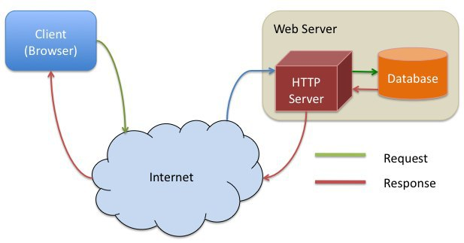
Архитектура
8

Slide 9
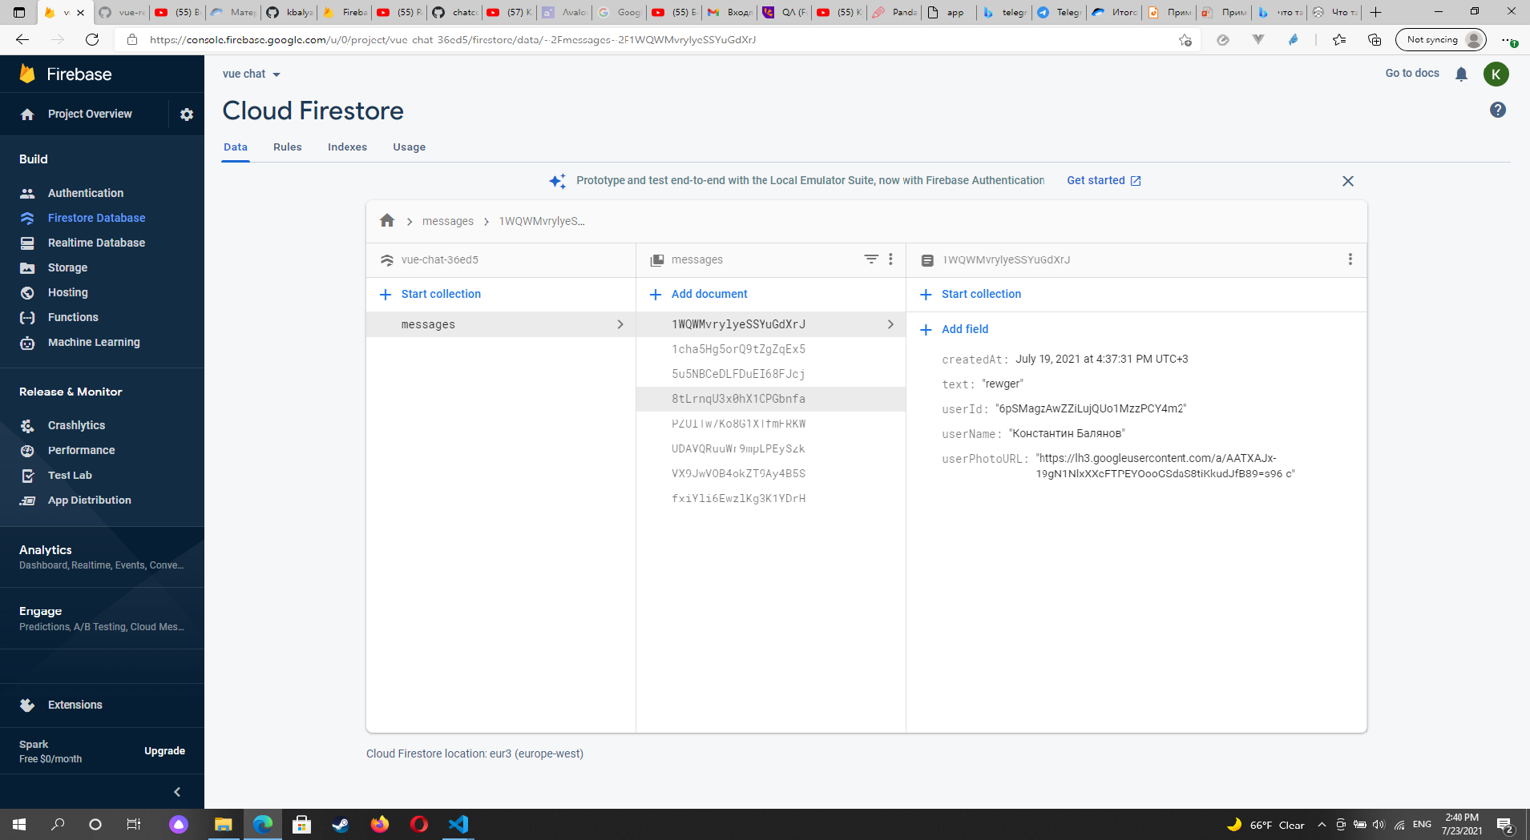
9

Slide 10




Технологии
10

Slide 11
Спасибо за внимание!
11

